Slide 1
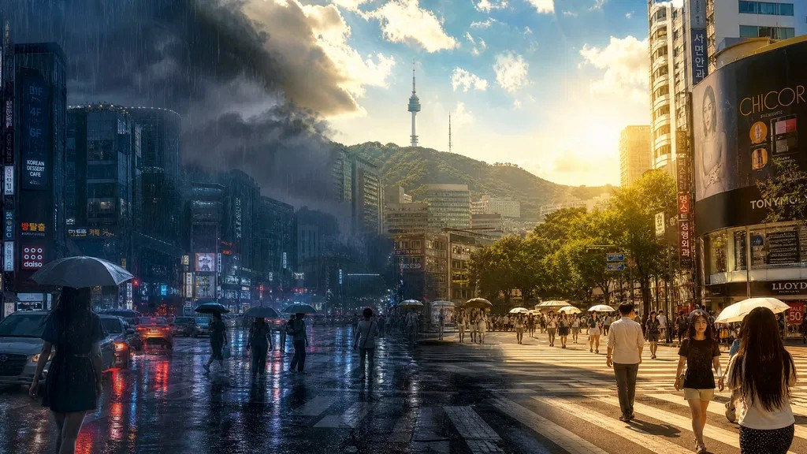
2026 서울시 빅데이터 활용 경진대회
소비전환 수준과 유동-소비 동조성 기반
서울시 상권 취약성 진단
및 맞춤형 전략 제안

Slide 2
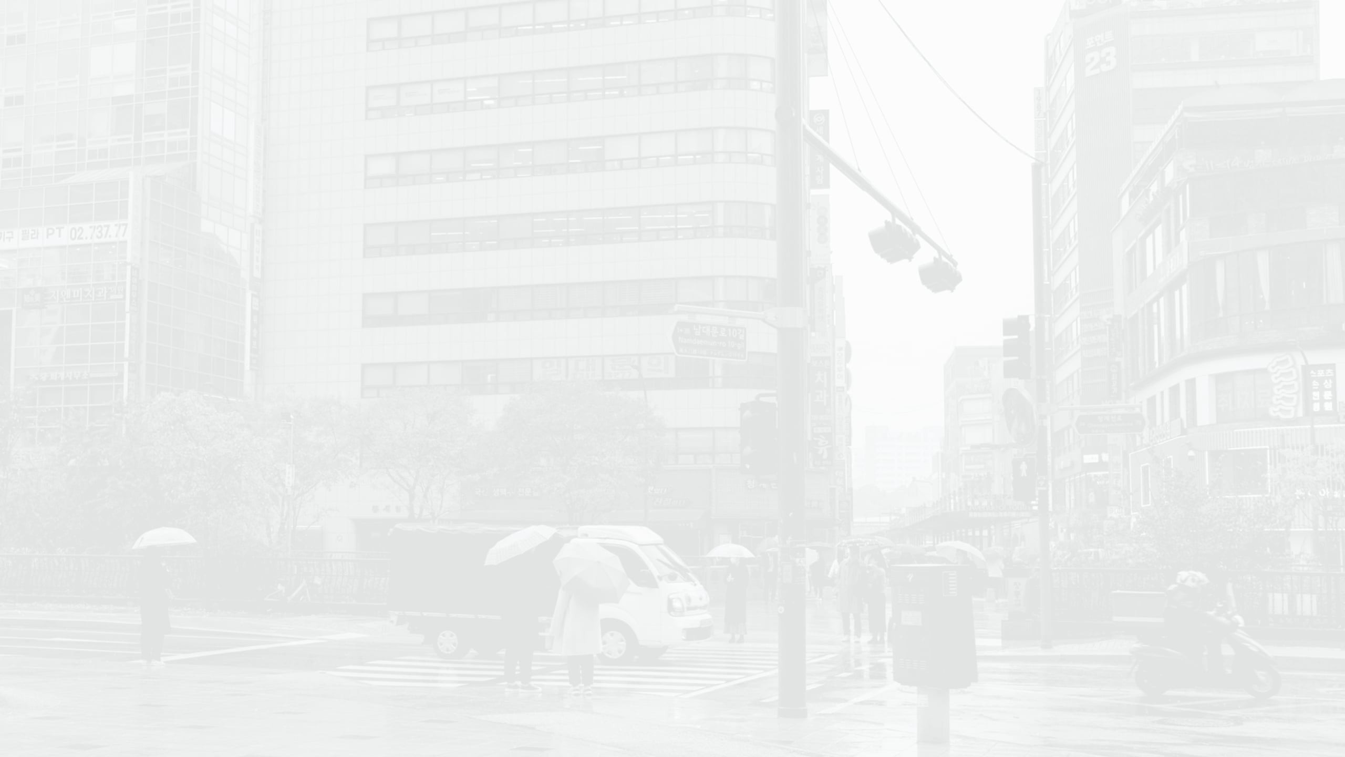
2026 서울시 빅데이터 활용 경진대회
CONTENTS
목차
01
분석배경
02
분석개요
03
분석 1
주제 선정 배경
분석과정
연구질문 1~3
문제제기
데이터 수집 및 전처리
결과 1~3
목적
최종 분석 데이터셋 구성
정책 우선 지역 도출
04
분석 2
05
결론
06
참고문헌
연구질문 4
결론
활용 데이터
정책 제안
기대효과 및 한계점
참고문헌
분석도구

Slide 3

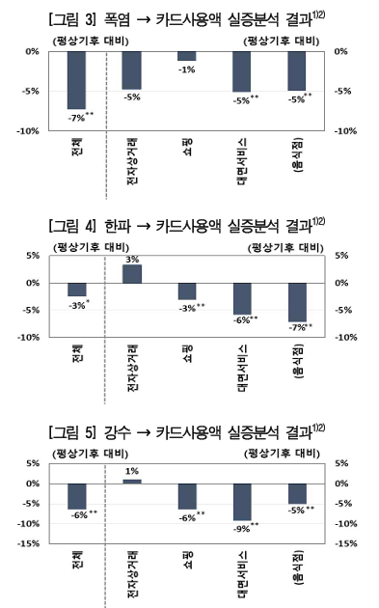
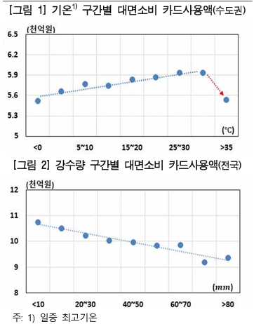
2026 서울시 빅데이터 활용 경진대회
주제 선정 배경
기상악화는 오프라인 소비를 위축시킨다
폭염, 한파, 강수 발생 시 오프라인 소비 감소
특히 외식, 쇼핑과 같이 이동과 체류가 필요한 대면 서비스 관련 지출에서 큰 차이 발생
폭염·한파·강수 발생 시 일별 카드사용액은 평상기후 대비 각각 7%, 3%, 6% 정도 감소 추정
오프라인 소비는 단순 구매행위가 아니라 지역 이동 및 체류 활동과 밀접하게 연결
날씨 변화는 유동인구와 소비패턴 모두에 영향을 줄 수 있음
동일한 날씨 변화에도 지역별로 유동인구가 소비로 전환되는 정도와 유동-소비 흐름의 안정성이 다르게 나타나는지 확인할 필요 있음
[참고자료] 한국은행 ‘고빈도 데이터를 통해 본 날씨 및 요일의 소비 영향’

Slide 4
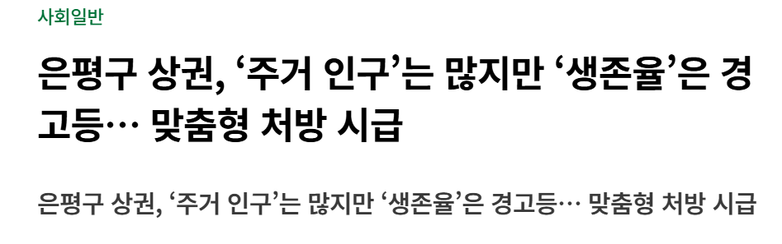
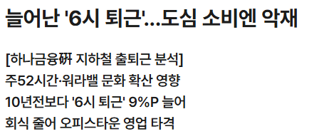
2026 서울시 빅데이터 활용 경진대회
문제제기
유동인구가 곧 소비는 아니다
현상 분석
생활인구가 많아도 소비가 활발하지 않은 지역이 존재하고 퇴근시간 증가에도 도심 소비 회복이 약한 현상이 나타나고 있음
은평구(주거형): 외부유입보다 거주민 소비에 절대적 의존
을지로·여의도(오피스): 퇴근시간 이후 영업환경 악화
기존 연구 참고
" 모든 업종에서 유동인구와 매출이 높은 상관관계를 가지는 것이 아니다"라는 점을 제시하며 유동인구에 영향을 받는 업종 구분의 필요성을 언급
본 연구는 단순히 유동인구 규모만을 보는 것이 아니라, 유동인구 대비 소비전환수준과 유동인구와 소비가 함께 움직이는 정도(유동-소비 동조성)를 함께 분석하고자 함

Slide 5



2026 서울시 빅데이터 활용 경진대회
목적
소비전환수준과 유동-소비 동조성 기반 상권 취약성 진단
기존연구의 한계
×
기존 유동인구-소비 연구는 유동인구 규모가 클수록 소비도 클 것이라는 단순 관계에 주목하는 경향이 있음
×
날씨가 나빠지면 모든 상권이 비슷하게 위축된다는 가정
×
지역 상권의 소비는 유동인구 규모뿐 아니라 소비로 전환되는 정도와 흐름의 안정성에 따라 달라짐
연구 목적
서울시 구별 유동인구와 카드소비 데이터를 결합하여 소비전환수준이 낮은 지역을 탐색하고, 유동-소비 흐름의 안정성을 분석하여 상권 유형을 구분
이를 통해 기상 요인이 오프라인 소비에 미치는 영향을 파악하고 지역별 맞춤형 대응 전략 제안
연구 질문
Q1. 서울시 25개 구 중 유동인구가 실제 소비로 충분히 전환되지 않는 지역은 어디인가?
Q2. 유동인구 변화와 카드소비 변화가 안정적으로 함께 움직이는 지역은 어디인가?
Q3. 소비전환수준과 유동-소비 동조성을 결합하면 상권은 어떤 유형으로 구분되는가?
Q4. 폭염·한파·강수 중 소비에 가장 큰 영향을 미치는 기상요인은 무엇인가?

Slide 6
2026 서울시 빅데이터 활용 경진대회
분석개요
분석과정
1
2
3
4
5
데이터 구축
데이터 전처리
상권 전환력 진단
상권안정성 진단 및 유형화
맞춤형 정책 제안
유동인구, 카드소비, 기상데이터, 경제심리지수, 소비자물가지표 데이터 결합
각 데이터를 분석에 맞게 전처리
유동인구 대비 기대소비와 실제소비 차이의 분석
: residual
유동-소비 동조성 분석: correlation
residual x correlation 기반 4가지 상권 유형 분류
priority 점수 산출: 우선관리 지역 top 5 선정
날씨 요인의 소비 영향 분석: 유형별 정책 제안

Slide 7
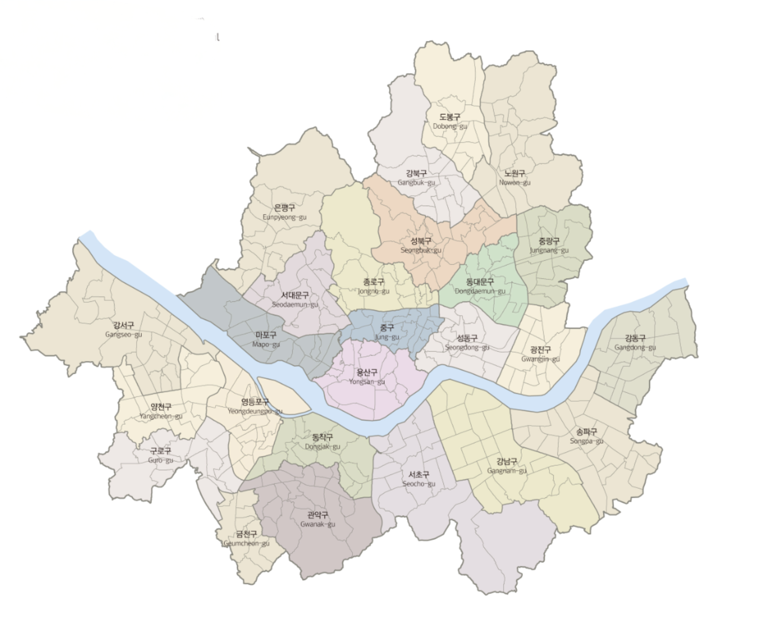
2026 서울시 빅데이터 활용 경진대회
분석개요
데이터 수집 및 전처리
데이터 | 출처 | 전처리 방법
B076. 서울시 행정동별 내국인 KT 생활이동 데이터 | 서울시 빅데이터 캠퍼스 | 2025년 일별 데이터를 구마다 유동인구 합산
B079. 서울시민의 업종별 카드소비 데이터 | 서울시 빅데이터 캠퍼스 | 2025년 일별 데이터를 구마다 카드소비액 합산 후 로그 변환과 월별 추세 제거
기상청 날씨 데이터 | 기상청 데이터 | 한파(0도 이하), 폭염(35도 이상), 강수량(20mm 이상) 해당 여부를 기준으로 이진화
경제심리지수 | 공공데이터포털 | 월별 데이터를 30일 기준 이동평균을 사용하여 일별 데이터로 변환 후 로그 변환
소비자물가지표 | 공공데이터포털 | 월별 데이터를 30일 기준 이동평균을 사용하여 일별 데이터로 변환
* B079. 카드소비 데이터에서 날씨와 무관하게 발생할 가능성이 높은 필수적·정기적인 소비, 온라인 소비 또는 비대면 성격이 강한 소비, 소비 발생 위치가 지역 유동인구와 직접적으로 연결되기 어려운 업종 등을 제외

Slide 8
2026 서울시 빅데이터 활용 경진대회
분석개요
최종 분석 데이터셋 구성
구분 | 변수명 및 상세내용
종속 변수 | 카드 소비액 (월별 추세제거)
핵심 설명변수 | 유동인구 (로그 변환 데이터)
기상 변수 | 폭염, 한파, 강수 (이진화 데이터)
통제 변수 | 경제심리지수, 소비자물가지표
고정효과 | 자치구(Gu), 월(Month), 요일(Weekday)
상권진단지표 | 카드소비액 (로그 변환), 유동인구 (로그 변환)
데이터 구조 및 분석 단위
9,125
Total Observations
25개 자치구 × 365일 (2025년 일별 데이터)
상권 진단 지표 산출
카드소비액 & 유동인구
Residual · correlation 산출
기상영향 패널분석 수행

Slide 9
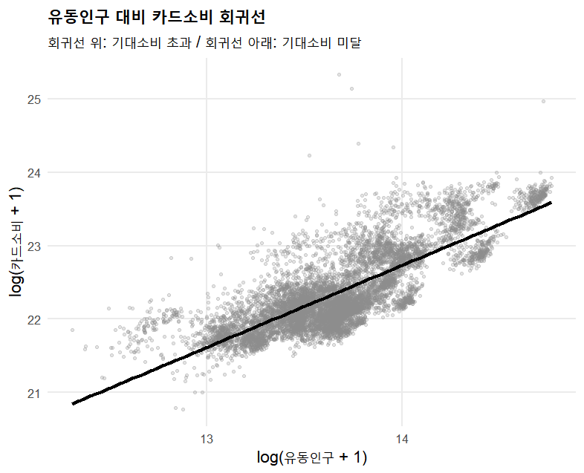
2026 서울시 빅데이터 활용 경진대회
분석 1
상권 전환력 진단
연구질문 1: 서울시 25개 구 중 유동인구가 실제 소비로 충분히 전환되지 않는 지역은 어디인가?
잔차(residual) 개념 및 산출식
log(카드소비 + 1) = α + β * log(유동인구 + 1) + ε
일별 residual = 실제 log(카드소비) – 유동인구로 예측한 log(카드소비)
* 일별 residual을 자치구별로 평균한 이후, 25개 구의 평균 residual 값의 중앙값(-0.1)을 기준으로 상권 전환력 수준을 구분
Residual > 중앙값
Residual < 중앙값
유동인구 대비 실제소비가 기대소비보다 상대적으로 높음
유동인구 대비 실제소비가 기대소비보다 상대적으로 낮음

Slide 10

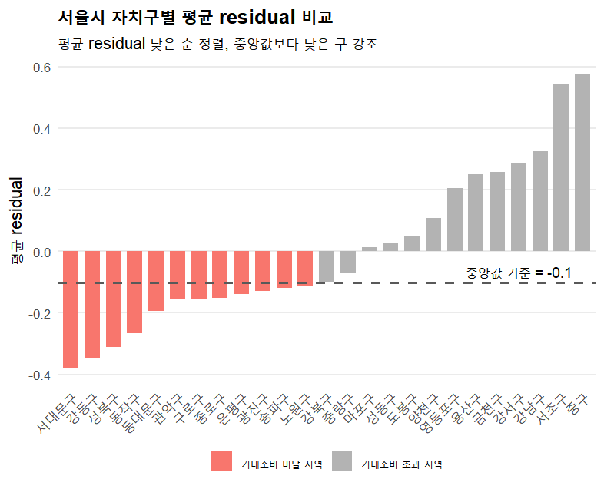
2026 서울시 빅데이터 활용 경진대회
분석 1
상권 전환력 진단 결과
Question. 어떤 자치구의 잔차가 낮았을까?
결과 해석
평균 residual이 중앙값보다 낮은 자치구는 유동인구 규모에 비해 실제 소비가 기대수준보다 낮은 지역으로 해석
이는 단순 유입 규모보다 유입이 소비로 전환되는 구조를 별도로 진단할 필요성을 보여줌

Slide 11
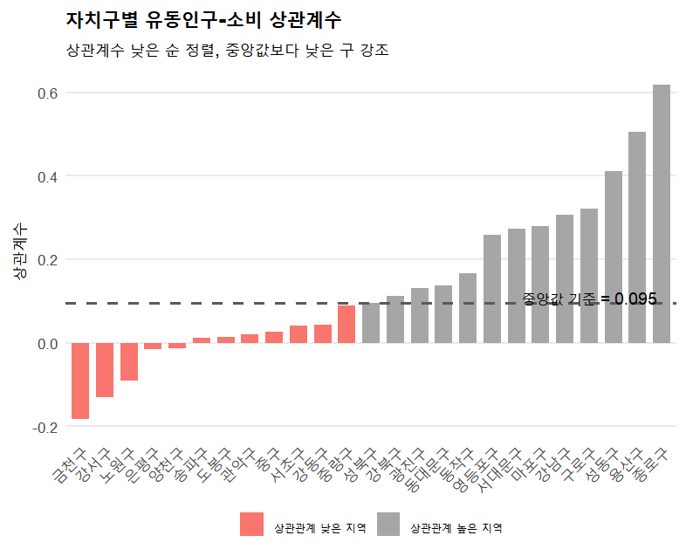


2026 서울시 빅데이터 활용 경진대회
분석 1
상권 안정성 진단과 결과
연구질문 2: 유동인구 변화와 카드소비 변화가 안정적으로 함께 움직이는 지역과 그렇지 않은 지역은 어디인가?
상권 안정성 진단 지표
자치구별 유동인구와 카드 소비 간의 상관관계(Correlation) 값을 이용
25개 구의 상관관계 값들의 중앙값(0.09)을 기준으로 상권의 안정성을 진단
Correlation > 중앙값 (0.09)
유동인구 변화와 소비 변화가 같은 방향으로 움직일 가능성이 큼
유동인구가 소비로 연결되는 흐름이 비교적 안정적임을 의미
Correlation < 중앙값 (0.09)
유동인구 변화와 소비 변화가 같은 방향으로 움직일 가능성이 적음
유동인구가 소비로 연결되는 흐름이 안정적이지 않음을 의미

Slide 12
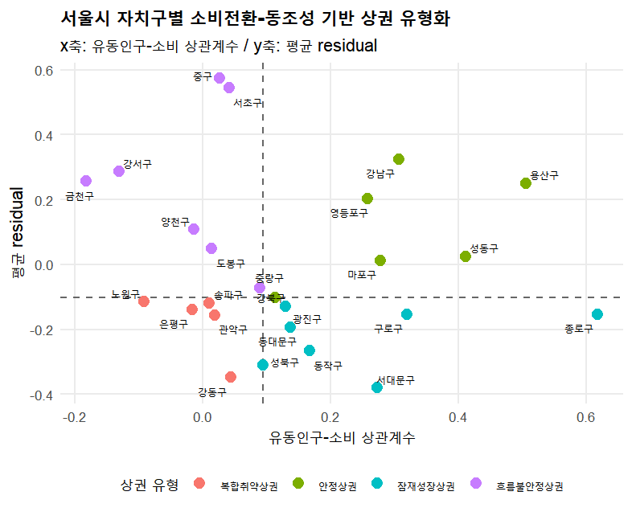
2026 서울시 빅데이터 활용 경진대회
분석 1
residual × correlation 기반 4가지 상권 유형 분류
연구질문 3 : 소비전환수준과 유동 - 소비 동조성을 결합하면 서울시 상권은 어떤 유형으로 구분되는가?
안정상권
흐름불안정상권
소비전환 수준과 동조성이 모두 양호한 지역으로, 유동인구가 안정적으로 소비로 연결됨
평균 소비는 낮지 않으나, 유동인구 변화와 안정적으로 연결되지 않아 외부 충격에 취약함
잠재성장상권
복합취약상권
유동-소비 흐름은 안정적이지만 기대 대비 실제 소비가 낮아 전환 촉진 시 개선 가능성 큼
소비전환 수준과 동조성이 모두 낮은 지역으로, 정책적 집중 관리가 필요한 지역

Slide 13

2026 서울시 빅데이터 활용 경진대회
분석 1
서울시 상권의 4가지 소비구조 유형
유형별 주요 지표 평균값
상권 유형 | 구 개수 | 잔차 평균 | 상관관계 평균 | Priority 평균
복합취약상권 | 5 | -0.18 | -0.01 | 1.41
잠재성장상권 | 7 | -0.23 | 0.25 | 0.30
흐름불안정상권 | 7 | 0.25 | -0.02 | -0.14
안정상권 | 6 | 0.12 | 0.31 | -1.36
① 안정상권 (6개 구)
② 흐름불안정상권 (7개 구)
소비전환 수준과 동조성이 모두 양호한 지역. 평균 Priority 점수가 -1.36으로 가장 낮아 상권의 기초 체력이 가장 튼튼한 것으로 분석됨.
평균적으로 소비가 낮지 않으나, 유동인구 변화와 소비가 안정적으로 연결되지 않음. 외부 충격에 따른 소비 변동성이 큰 지역.
③ 잠재성장상권 (7개 구)
④ 복합취약상권 (5개 구)
유동-소비 흐름은 안정적이지만 기대 대비 실제 소비가 낮음. 소비전환 촉진 정책을 통해 상권 개선 가능성이 매우 큰 지역.
소비전환 수준과 동조성이 모두 낮은 지역. 평균 Priority 점수가 1.41로 가장 높아 정책적 집중 관리가 시급한 지역.

Slide 14
2026 서울시 빅데이터 활용 경진대회
분석 1
서울시 상권의 4가지 소비구조 유형
도봉구
서울시 자치구별 상권 유형 분포
은평구
강북구
노원구
① 안정상권 (6개 구)
종로구
성북구
중랑구
동대문구
② 흐름불안정상권 (7개 구)
서대문구
강서구
마포구
중구
강동구
성동구
광진구
양천구
영등포구
용산구
③ 잠재성장상권 (7개 구)
동작구
강남구
송파구
구로구
서초구
관악구
④ 복합취약상권 (5개 구)
금천구

Slide 15

2026 서울시 빅데이터 활용 경진대회
분석 1
정책 개입 우선지역 도출
Priority 점수 산출 방식
priority_score = corr_vulnerability + residual_vulnerability
* 동조성 취약성 점수(corr_vulnerability)
* 소비전환 취약도 점수(residual_vulnerability)
* correlation과 residual은 낮을수록 취약하기 때문에 음수방향으로 변환 후 표준화
자치구 | 상권 유형 | 잔차 평균 | 상관관계 | Priority 점수
강동구 | 복합취약상권 | -0.35 | 0.04 | 1.82
노원구 | 복합취약상권 | -0.12 | -0.09 | 1.62
성북구 | 잠재성장상권 | -0.31 | 0.09 | 1.42
은평구 | 복합취약상권 | -0.14 | -0.02 | 1.32
관악구 | 복합취약상권 | -0.16 | 0.02 | 1.21
정책적 우선관리 필요 지역 (Top 5)
강동구
노원구
성북구
관악구
은평구
위 5개 자치구는 소비전환 취약도와 유동–소비 동조성 취약도를 종합한 결과, 정책적 우선관리 필요성이 가장 큰 지역으로
도출

Slide 16



2026 서울시 빅데이터 활용 경진대회
분석 2
기상요인 소비 영향 분석
연구질문 4 : 폭염 · 한파 · 강수 중 소비에 가장 큰 영향을 미치는 기상요인은 무엇인가?
$추세제거 소비_{g,t}$= $β_{1}$·$heat_{t}$+$β_{2}$·$cold_{t}$+$β_{3}$·$rain_{t}$ +$β_{4}·CPI_{t}$ +$β_{5}$·log($CSI_{t}$) + $β_{6}$·log($flow_{g,t}$)+$μg$+$λm$+$δw$+$ε_{g,t}$
* $g$: 자치구 / $t$: 일자 / $μg$: 자치구 고정효과 / $λm$: 월 고정효과 / $δw$: 요일 고정효과
변수 | 계수 | 유의성 | 해석
heat | 0.017 | 유의 | 폭염에는 소비가 약 1.7% 증가
cold | -0.030 | 유의하지 않음 | 한파일 소비 감소 경향은 있으나 통계적으로 확실하지 않음
rain | -0.053 | 매우 유의 | 강우에는 소비가 약 5.1% 감소
CPI | 0.181 | 유의 | 물가 수준과 소비액이 양의 관계
log_CSI | -0.013 | 유의하지 않음 | 경제심리지수 효과는 뚜렷하지 않음
log_flow | 0.495 | 매우 유의 | 유동인구가 1% 증가하면 소비는 약 0.5% 증가
강수 (Rain)
한파 (Cold)
폭염 (Heat)
가장 큰 음의 영향
통계적 유의성 미확인
전체 소비 기준 양의 효과
전략적 방향성
패널모형 분석 결과, 강수가 소비에 가장 부정적인 영향을 미치는 것으로 확인되었습니다. 따라서 유형별 정책 제안은 '강수 취약성 대응'을 중심으로 설계하며, 상권 유형별로 차별화된 접근이 필요합니다.

Slide 17
2026 서울시 빅데이터 활용 경진대회
분석 2
정책 제안: 강수 취약성에 대응한 상권 유형별 맞춤전략
기존의 양호한 소비전환 구조 유지, 우천 시에도 소비흐름이 급격히 저하되지 않도록 관리
상권 환경 유지관리: 보행환경, 안전, 청결, 야간조명 관리
우천일 소비 유지: 실내 복합공간, 지하상가, 대형몰과 주변 골목상권 연결
우천 대응형 상권정보 제공: 혼잡도 우천 시 접근 정보, 매장 운영정보 제공
안정상권
강수, 시간대 변화에 따라 흔들리는 소비흐름 안정화, 특정 수요 의존도 완화
소비 동선 재설계: 역, 업무지구, 주거지에서 상권으로 이어지는 보행동선 개선
시간대별 상권 운영전략: 출퇴근형, 점심형, 야간형 수요를 맞춤 프로모션
강수 예보 연계 프로모션: 비 오는 날 소비 이탈 방지를 위한 실내 연결시설, 우천 쿠폰
직장인, 거주민 수요 분리 대응: 업무지구 소비와 생활권 소비를 구분한 정책 설계
흐름
불안정상권
안정적인 유동-소비 흐름을 실제 매출 확대로 전환하기 위한 체류형, 방문유도형 정책
체류시간 확대: 카페거리, 문화공간, 소규모 공연, 휴식공간 조성
생활권 수요 연계: 대학가, 주거지, 역세권 연결한 소비 동선 설계
업종 믹스 개선: 식음료, 생활서비스, 문화소비 업종 결합
우천일 방문 인센티브: 비 오는 날 할인, 지역상점 쿠폰, 실내매장 연계 이벤트
잠재성장상권
강수 발생 시 소비 이탈 최소화, 유동인구가 지역소비로 전환될 수 있도록 생활권형 상권 기반 강화
우천 대응형 보행 인프라: 지하철역, 버스정류장 상권 연결 보행로, 아케이드, 공공우산 대여
근거리 생활소비 거점 강화: 음식점, 카페, 생활서비스 등 일상형 소비서비스 접근성 강화
유동인구 소비전환 지원: 역 출구, 정류장 주변 지역쿠폰, 상권 안내 사인, 지역화폐 연계
공실 활용형 실내 소비거점 조성: 빈점포를 팝업스토어, 공유상점, 지역 체험공간 활용
복합취약상권

Slide 18



2026 서울시 빅데이터 활용 경진대회
결론
결론
유동인구 규모가 아닌 ＇소비로 전환되는 구조＇를 진단
유동인구와 소비를 단순 규모가 아니라, 소비전환 수준(Residual)과 유동–소비 동조성(Correlation)으로 재해석
서울시 상권을 안정 / 잠재성장 / 흐름불안정 / 복합취약의 4가지 유형으로 분류하여 상권별 특성을 명확히 규명
Priority Score를 통해 정책 개입 우선지역을 도출하고, 강수 중심의 기후 대응 필요성을 데이터로 확인

Slide 19
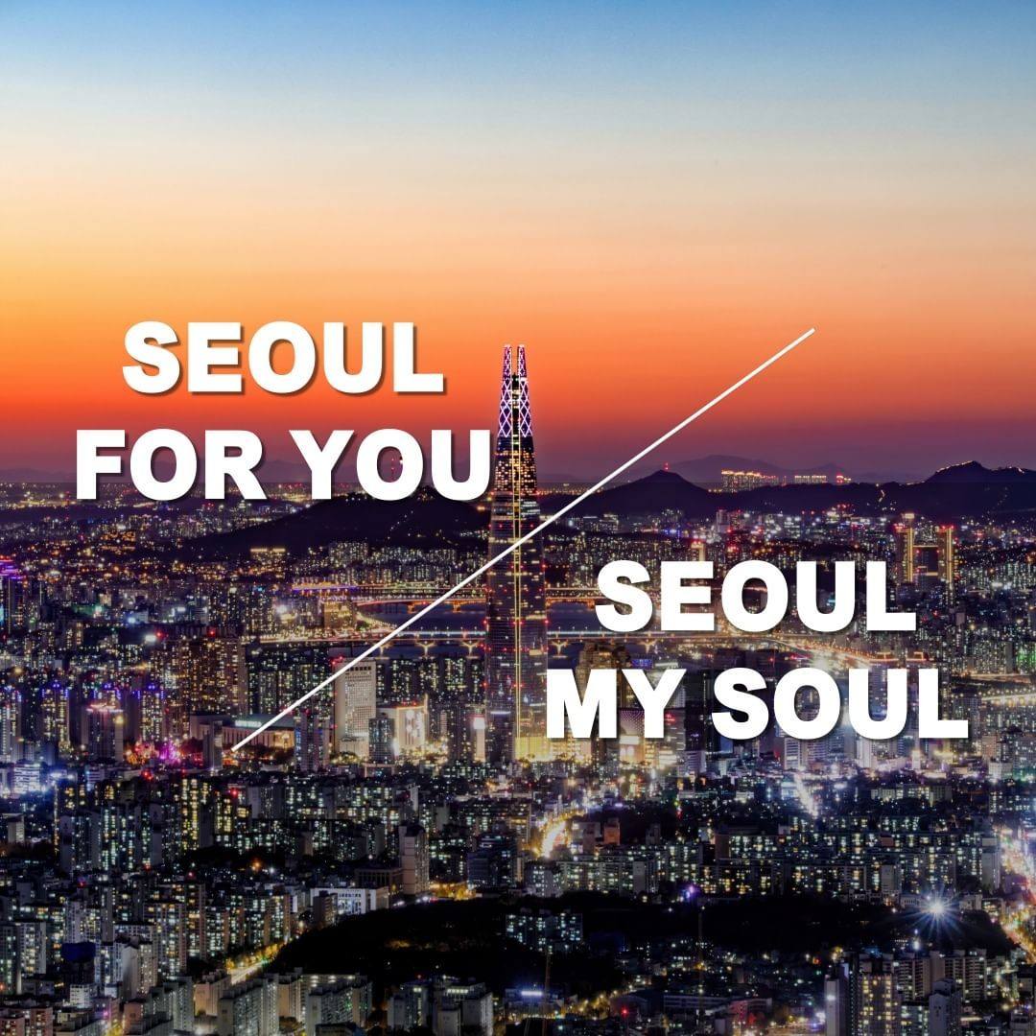






2026 서울시 빅데이터 활용 경진대회
결론
기대효과 및 한계점
기대효과
소비 구조 차이 파악
상권 유형화 프레임 제시
유동인구 규모만으로 설명하기 어려운 지역별 소비 구조의 질적 차이를 명확히 파악할 수 있습니다.
소비전환 수준과 동조성을 활용한 새로운 상권 유형화 프레임을 통해 체계적인 상권 관리가 가능합니다.
기후 대응 전략 설계
효율적 정책 수립
강수 취약성에 대응한 지역별 맞춤형 상권 관리 전략을 설계할 수 있는 실질적인 기반을 제공합니다.
정책 우선지역 도출을 통해 한정된 자원을 집중 투입함으로써 효율적인 상권 지원 정책 수립이 가능합니다.
한계점
1. 오프라인 카드소비 중심 분석의 한계
본 연구는 오프라인 카드소비 데이터를 중심으로 분석을 수행하였습니다. 따라서 기상 악화 시 발생하는 온라인 소비, 배달 소비 등 비대면 소비로의 전환 효과는 직접적으로 반영하지 못하였다는 한계가 있습니다.
2. 자치구 단위 분석의 공간적 제약
데이터 가용성을 고려하여 자치구 단위로 분석을 진행하였습니다. 이로 인해 같은 자치구 내에서도 나타날 수 있는 상권별, 행정동별 세부적인 소비 특성 차이를 충분히 반영하지 못하였습니다.

Slide 20




2026 서울시 빅데이터 활용 경진대회
참고문헌
활용 데이터 목록
데 이 터 목 록 | 출 처
B076. 서울시 행정동별 내국인 KT 생활이동 데이터 | 서울시 빅데이터 캠퍼스
B079. 서울시민의 업종별 카드소비 데이터 | 서울시 빅데이터 캠퍼스
폭염지점, 기상청, 2025, 일 자료 | 기상청 기상자료개방포털 https://data.kma.go.kr/
한파지점, 기상청, 2025, 일 자료 | 기상청 기상자료개방포털 https://data.kma.go.kr/
강수량분석 기본 서울(108) 일자료, 2025 | 기상청 기상자료개방포털 https://data.kma.go.kr/
한국은행_경제심리지수 | 공공데이터포털 https://www.data.go.kr/
서울특별시_소비자물가지수 | 공공데이터포털 https://www.data.go.kr/
자치구별 행정구역 경계 데이터 | 서울 열린데이터광장 https://data.seoul.go.kr/
참고문헌
조병수, & 장수정. (2025). 고빈도 데이터를 통해 본, 날씨 및 요일의 소비 영향. 한국은행 BOK 이슈노트 제2025-29호.
김수지, 변지혜, & 장기태. (2018). 시간에 따른 유동인구변화와 소비 업종 유사도 및 포화도 분석. 대한교통학회 학술발표회 논문집, 79, 발표자료.
Perdikaki, O., Kesavan, S., & Swaminathan, J. M. (2012). Effect of traffic on sales and conversion rates of retail stores. Manufacturing & Service Operations Management, 14(1), 145–162. https://doi.org/10.1287/msom.1110.0356
Martínez-de-Albéniz, V., & Belkaid, A. (2021). Here comes the sun: Fashion goods retailing under weather fluctuations. European Journal of Operational Research, 294(2), 820–830. https://doi.org/10.1016/j.ejor.2020.01.064
Badorf, F., & Hoberg, K. (2020). The impact of daily weather on retail sales: An empirical study in brick-and-mortar stores. Journal of Retailing and Consumer Services, 52, 101921. https://doi.org/10.1016/j.jretconser.2019.101921
유현지. (2021). 코로나19와 서울시 골목상권의 매출액 영향요인에 관한 연구. 한국지역개발학회지, 33(3), 45–76. https://doi.org/10.22885/KRDA.2021.33.3.45
김병주. (2018). 유동인구 빅데이터 기반 상권분석의 중요성. 이코노믹포스트. 이코노믹포스트 기사
박성규. (2017). 날씨 따라 달라지는 소비 패턴…유통업계 기상마케팅 활발. 서울경제. 서울경제 기사
분석도구

